Slide 2
ÜROGENİTAL SİSTEMİ İLE İLGİLİ GENEL BİLGİLER
Ürogenital sistem üriner sistem ve genital sistem şeklinde iki ayrı başlıkta incelenebilir.
Üriner sistem, başlıca idrarın oluşumunu sağlayan, idrarın vücuttan atılmasına yardımcı olan organları oluşturan boşaltım sistem olarak da tanımlanabilir.
Genital sistem ise üreme ile ilgili organların oluşturduğu sistemdir.

Slide 3
Üriner Sisteminin Bölümleri
Böbrek, idrar yolu (üreter), idrar kesesi (mesane), idrar kanalı (üretra) üriner sistemini oluşturan başlıca organlardır.
Böbrekler
Vücutta, sağ ve sol yan bölgede birer tane bulunan böbrekleri sarmalayan zara capsula fibroza denir.
Böbrekler karın duvarına “asılı” şekilde dururlar. Böbreklerin iç kenarında bulunan çukurumsu bölge kan damarlarının, idrar yollarının ve sinirlerin böbrek ile iletişim sağladıkları (giriş-çıkış yaptıkları) alandır.
Çukurumsu bölgeye hilum renale adı verilir. Böbreğin işlevsel birimine nefron denir.
Nefron her bir böbrekte yaklaşık bir milyon adet civarındadır.

Slide 4
Böbreğin hemen üst bölgesinde yerleşmiş olan böbrek üstü bezi (glandula suprarenalis) vücutta kan şekeri dengesi, cinsiyet ile ilgili hormonal dengeler ve elektrolitlere ilişkin düzenleme ile yakından ilişkisi bulunmaktadır.
İdrar yolu (Üreter)
Üreter, idrar yolu olarak da bilinir. Her bir böbrekten idrar kesesine ulaşan idrar yolu temel olarak kaslardan ve iç yüzeylerinde de mukozadan oluşmuştur.
Böbreklerde oluşan idrarın idrar kesesine aktarılması için idrar yolunun kas yapısının önemi bulunmaktadır.

Slide 5
İdrar kesesi (Mesane) Mesane kaslardan oluşan bir organdır. İdrar bu kesede toplanır.
İdrar kanalı (Üretra)
İdrar kanalının yapısı kadın ve erkeklerde farklıdır. Kadınlarda üretra 3-5cm. uzunluğundadır. Erkeklerde ise 20cm. kadar bir uzunluğa sahiptir.

Slide 6
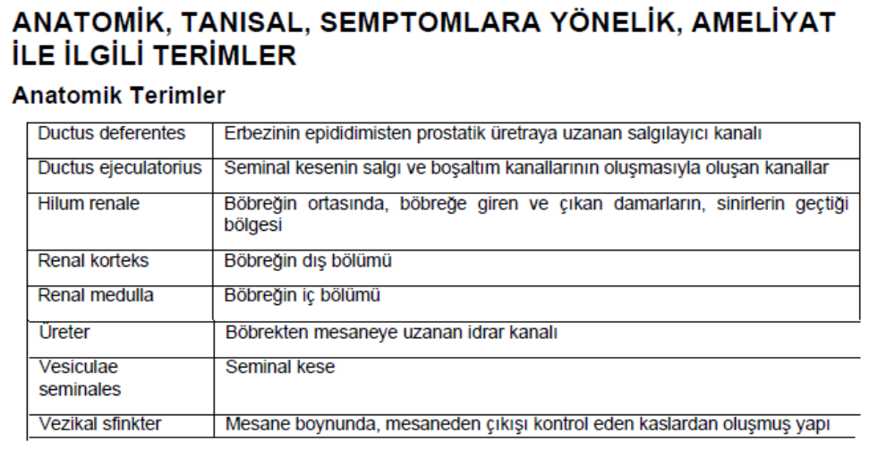

Slide 7
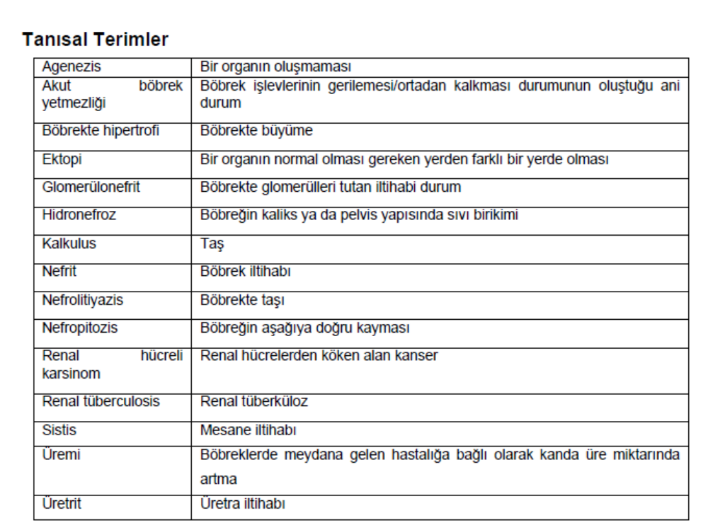

Slide 8
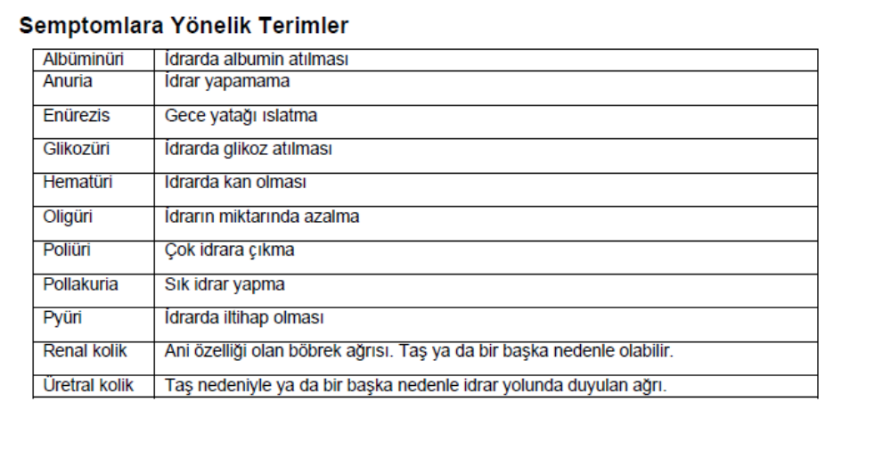
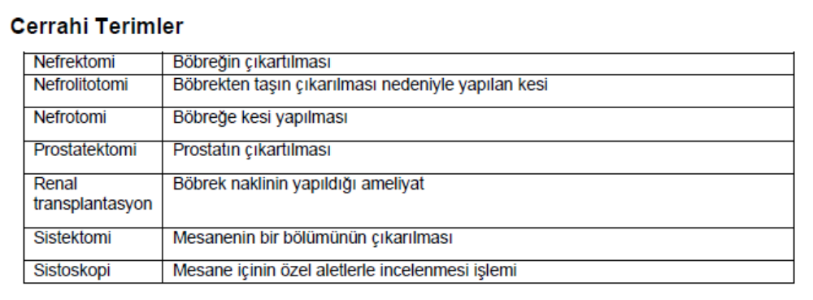

Slide 9
